Slide 1
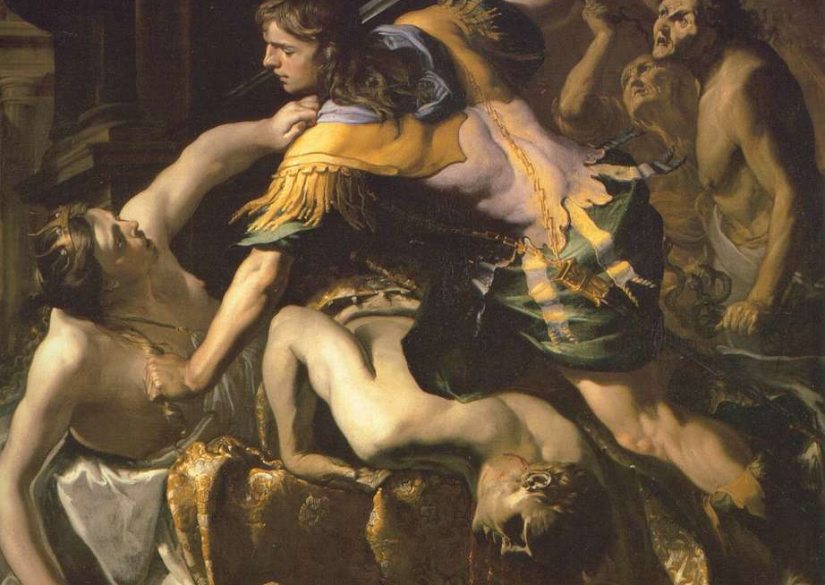
Elektra
vv. 1146-1359 – Klagesang og Éxodos

Slide 2
Klagesangen (vv. 1146-1236)
Hvad siger de forskellige karakterer?
Elektra
Koret
Orestes

Slide 3
Hýbris, némesis og áte
(slægtsforbandelsernes cyklus)
Hybris (overtrædelse)
En overtrædelse af de guddommelige regler. F.eks. at slå familiemedlemmer ihjel eller at tro sig lig med guderne.
Áte (blindhed)
Når menneskers sunde fornuft (gr. lógos), så det ikke kan overskue konsekvenserne af sine handlinger.
Némesis (straf)
Gudernes straf for hybris, der både kan ramme overtræderen, dennes efterkommere eller begge dele.

Slide 4
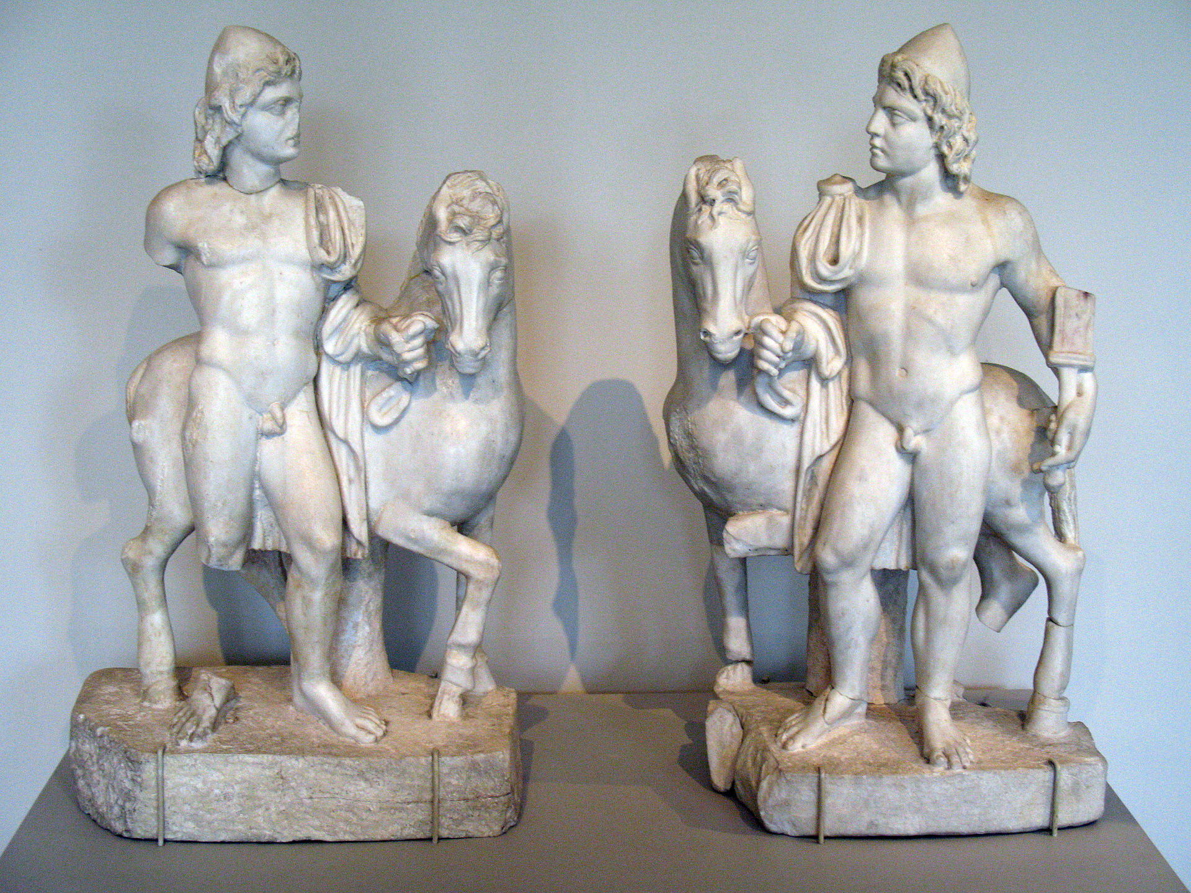
Dioskurerne
(Kastor og Pollux)
Tvillinger. Sønner af kong Tyndareios af Sparta sammen med Helena og Klyteimnestra og dermed Elekra og Orestes’ onkler.
Bliver sommetider fremstillet som sønner af Zeus, mens det sommetider kun er Kastor der er Zeus’ søn.
I en kamp mellem tvillingerne og deres fætre Lynkeus og Idas dør Kastor, hvorefter Pollux af Zeus får lov til at give ham halvdelen af sin guddommelighed.
Herefter er tvillingerne både i Hades (dødsriget) og på himlen som stjerner. De blev regnet for guder og hjalp ifølge traditionen rejsende (især på havet).

Slide 5
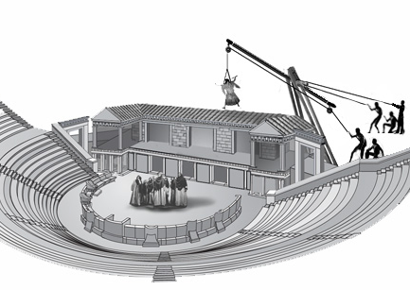
Deus ex machina (la. guden fra kranen)
Når man i et skuespil el. lign. slutter af med at lade en gud komme ind og ”ordne” tingene.
Bliver i reglen regnet for dårlig dramaturgi; problemer skal helst kunne løses med ting, der allerede er blevet introduceret i løbet af handlingen.
Eksempler på brug af deus ex machina som I kender?

Slide 6
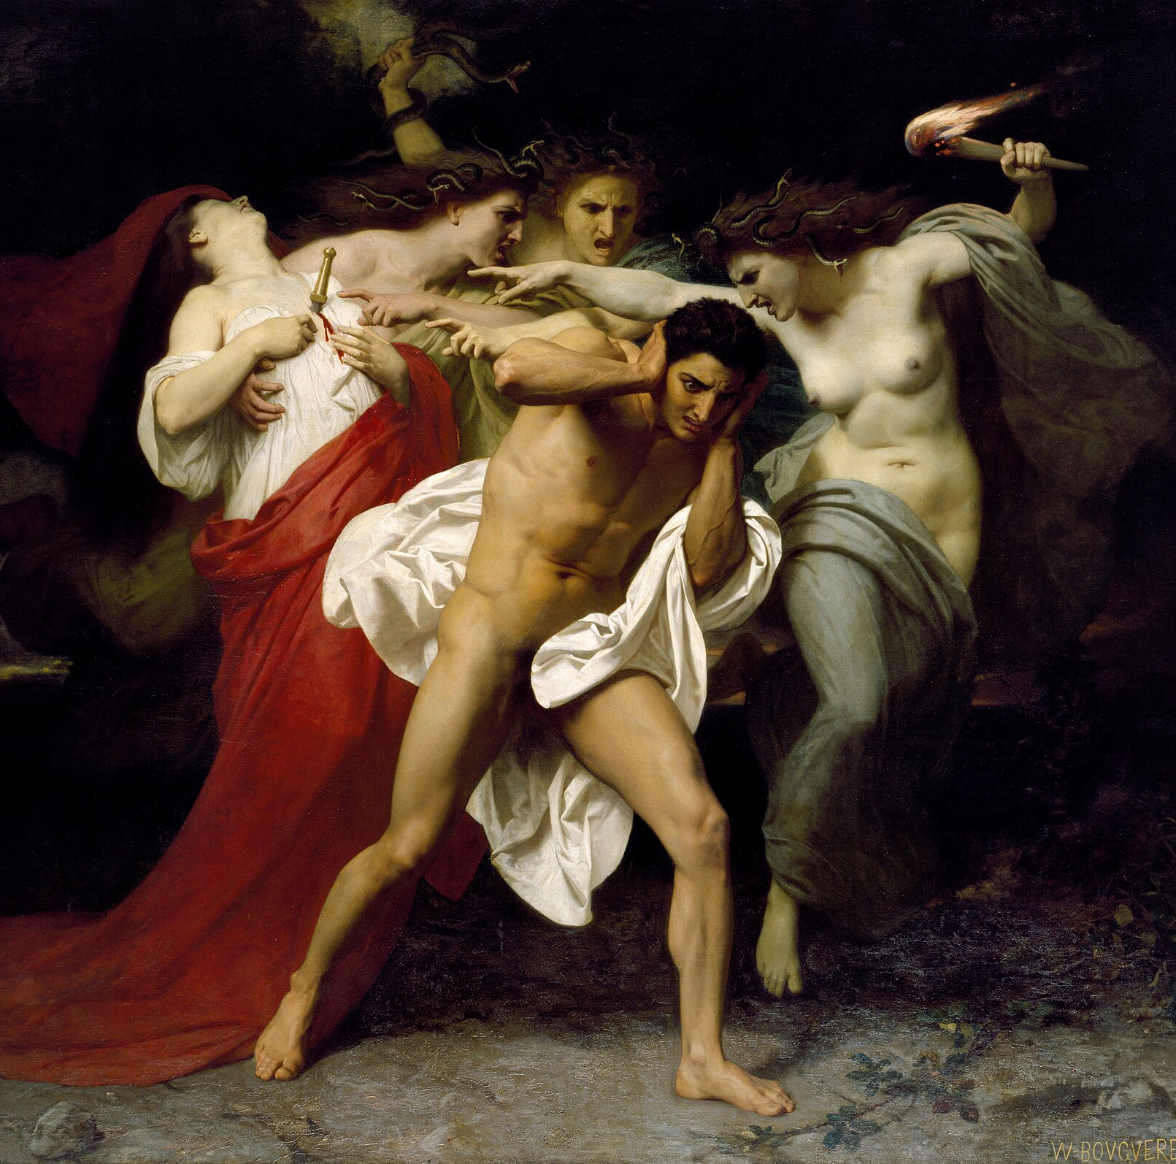
Exodos
(vv. 1237-1359)
Hvem giver Kastor skylden for drabet på Klyteimnestra?
Hvad skal der ske med Orestes?
Hvad skal der ske med Elektra?
Synes I retfærdigheden er sket fyldest?

Slide 7
Hýbris, némesis og tísis
Hybris (overtrædelse)
En overtrædelse af de guddommelige regler. F.eks. at slå familiemedlemmer ihjel eller at tro sig lig med guderne.
Némesis (straf)
Gudernes straf for hybris, der både kan ramme overtræderen, dennes efterkommere eller begge dele.
Tísis (undergang)
Mennesket kan dømmes mere direkte til undergang. Det kan være i form af død, lemlæstelse eller udstødelse (eksil).
Guderne ser forbrydelsen, udmåler straffen og sender furierne.
Elektra og Orestes udstødes af samfundet. Orestes forfølges af furierne (hævnånderne).
Elektra og Orestes dræber deres egen mor.

Slide 8
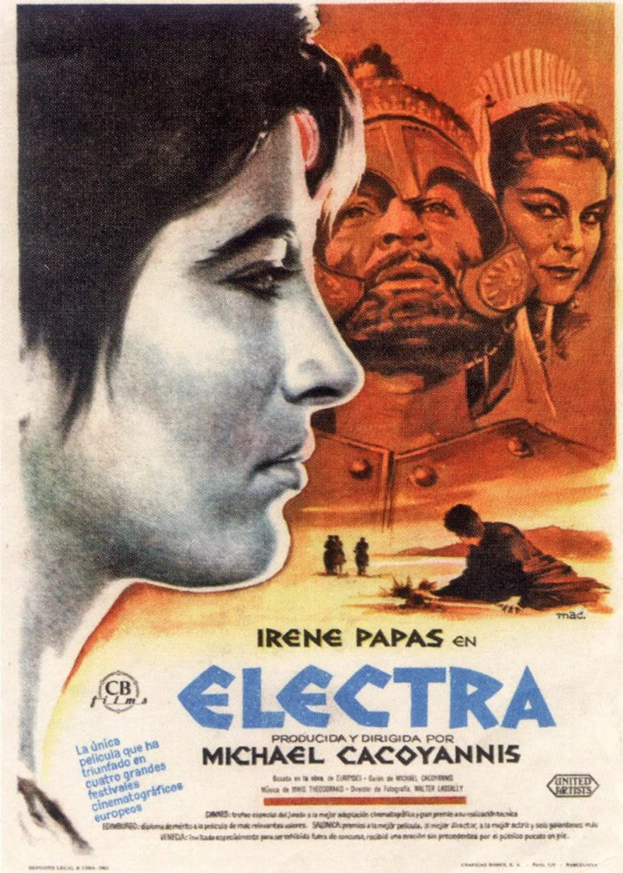
Perspektivtekst:
Kakoyannis: ”Elektra” (1962)
Græsk filmatisering af Euripides’ ”Elektra”.
Filmen følger i det store og hele skuespillet, bortset fra slutningen, som vi skal se nu.
Klippet dækker ca. over vv. 963-1359.
Hvordan er scenografien (kulisser, kostumer, rekvisitter) i filmen?
Hvilke forskelle er der på filmens og på stykkets slutning?
Hvad tror I er årsagen til forskellene?

